Slide 1
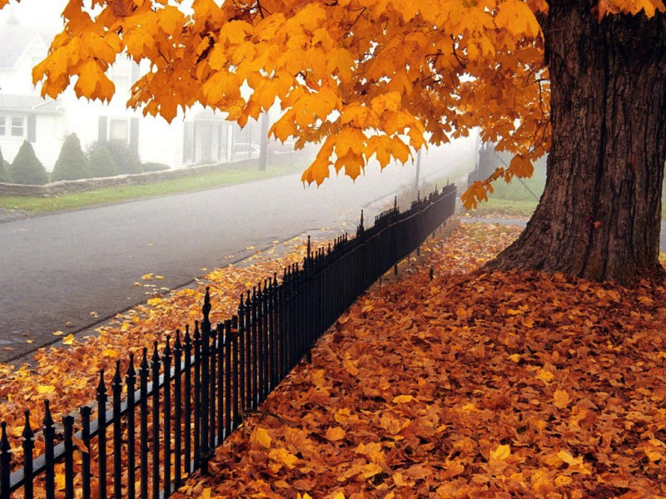
Времена года
Николева В.М.

Slide 2

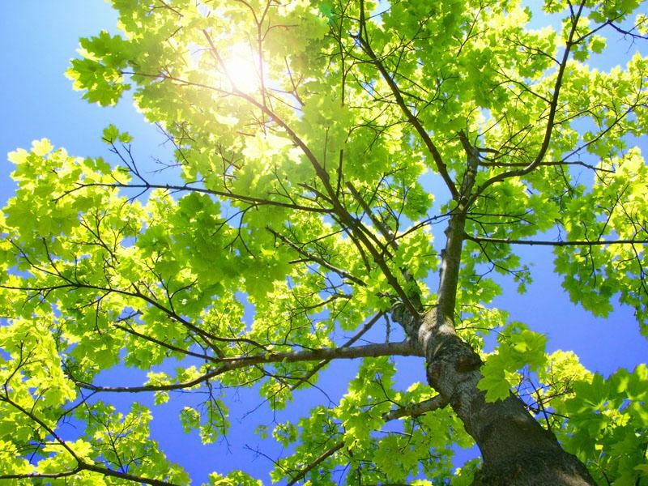
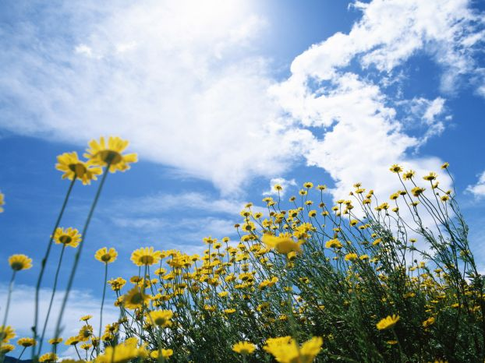
Лето красивое время года…

Slide 3
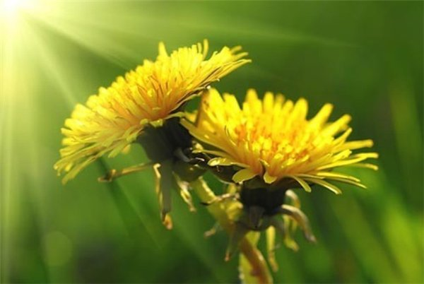

Slide 4
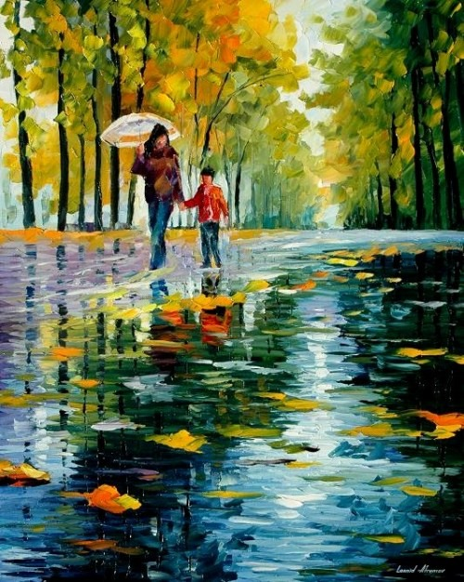
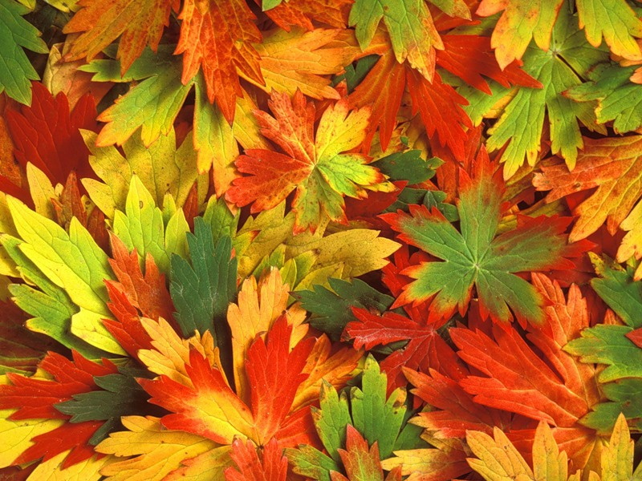
Осень яркое время года! Осенью много жёлтых, красных, бордовых и оранжевых листьев!

Slide 5

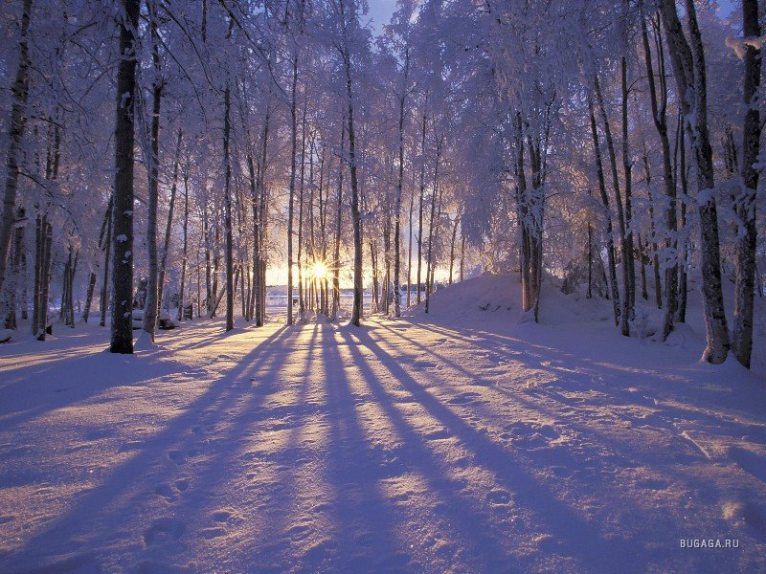
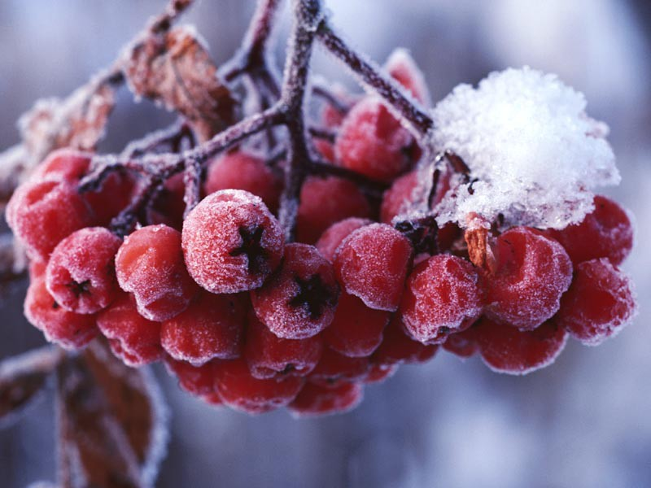
Зима- моё любимое время года! В зимнюю пору много белых красок!

Slide 6

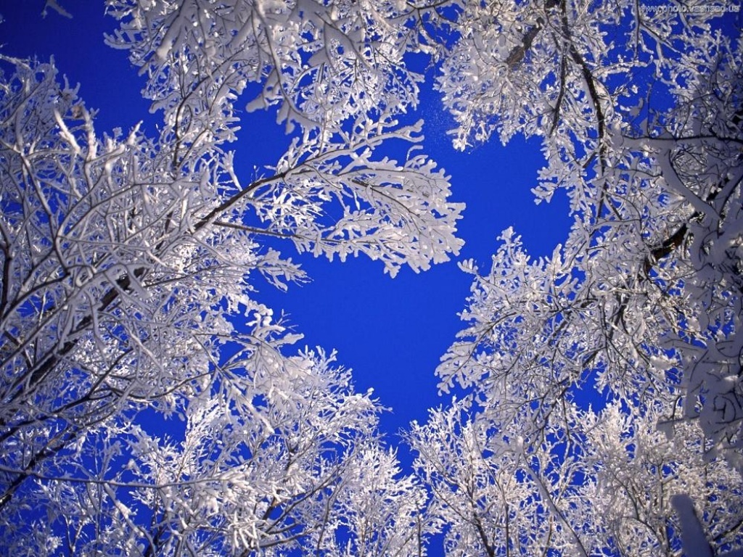

Slide 7
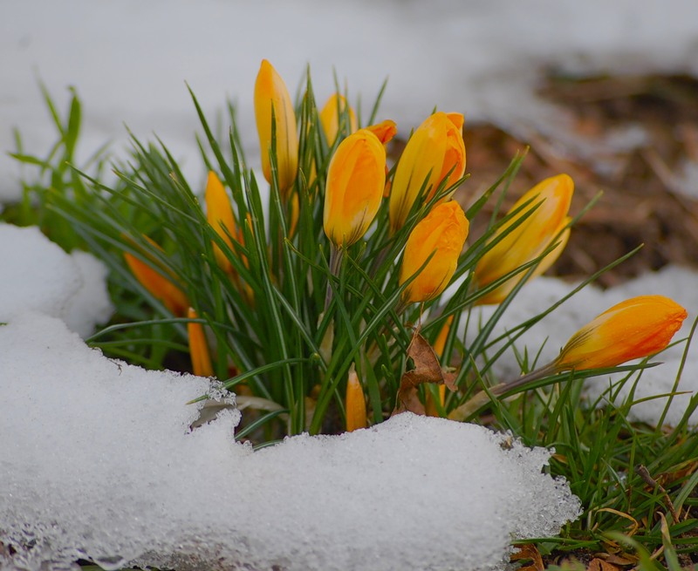
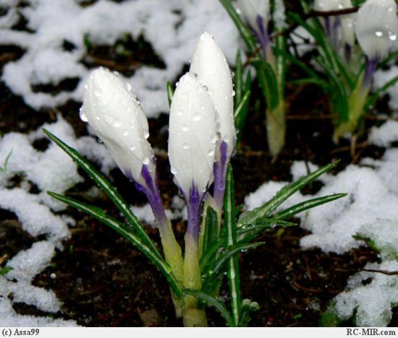
ВЕСНА. Весной вырастают подснежники и другие растения!

Slide 8
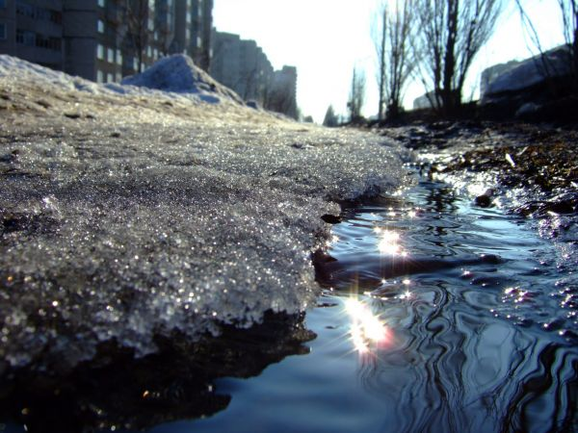

Slide 9
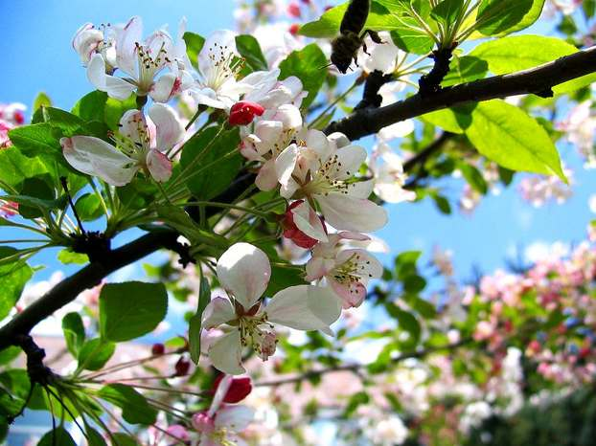

Slide 10

Итак мне кажется что все времена года прекрасны, но для меня лучше ЗИМА!

Slide 11
СПАСИБО ЗА ВНИМАНИЕ

